Slide 1

라인컴퓨터아트학원
JAVA기반 스마트웹 디지털컨버젼스
김하늘
행렬 계산기
행렬 계산기 바로가기

Slide 2

1. 행렬이란? 1p
- 행렬의 모양 / 덧셈과 뺄셈 / 곱셈
2. 행렬 계산기 소개 4p
- 전체 화면 / 이용방법
3. 코딩 8p
- HTML / JAVASCRIPT / SASS
4. 후기 18p
INDEX

Slide 3

01
Chapter 01
행렬이란?
- 행렬의 모양 / 더하기&빼기 / 곱하기

Slide 4
행렬이란?
행렬의 모양
1열
2열
1열
2열
3열
1 2 3
4 5 6
7 8 9
1 2
3 4
5 6
1행
1 2 3
4 5 6
1행
2행
2행
3행
3행 3열
3행 2열
2행 3열
행렬은 몇 개의 숫자들을 사각형 모양으로 배치하고 괄호로 양옆을 닫아 놓은 모습을
가로줄을 '행(Row)'이라고 하고 세로줄을 ‘열(Column)’이라고 한다.
1

Slide 5
행렬이란?
덧셈과 뺄셈
a a
a a
b b
b b
A =
B =
11
12
11
12
,
21
22
21
22
a b
a b
a b
a b
±
±
A ± B =
11
11
12
12
±
±
21
21
22
22
A와 B의 행과 열의 개수가 같아야 하며, 동일 위치의 값끼리 더하거나 뺄 수 있다.
2

Slide 6
행렬이란?
곱셈
a a
a a
b b
b b
A =
B =
11
12
11
12
,
21
22
21
22
x
x
x
x
a b
a b
+
a b
a b
a b
a b
+
a b
a b
A x B =
11
11
12
21
11
12
12
22
x
+
x
x
+
x
21
11
22
21
21
12
22
22
A의 열과 B의 행의 수가 같아야 하고, A의 1행의 첫 번째 값과 B의 1열의 첫 번째 값과 곱하고
A의 2행의 두 번째 값과 B의 2열의 두 번째 값과 곱한 값을 더하여 한 개의 값을 구할 수 있으며
마지막에 도달할 때까지 반복한다.
3

Slide 7
02
Chapter 02
행렬 계산기 소개
- 전체 화면 / 이용방법

Slide 8
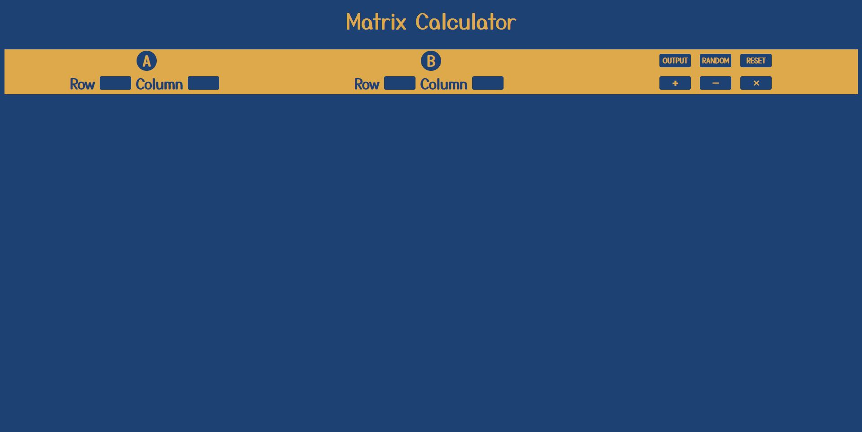
행렬 계산기 소개
전체 화면
행렬 계산기 바로가기
4

Slide 9
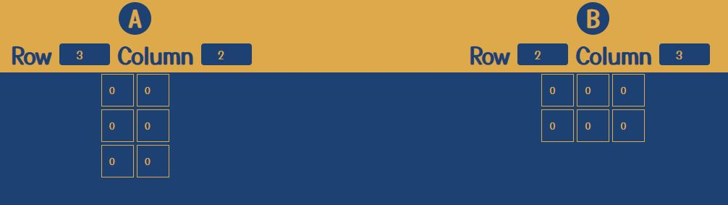
행렬 계산기 소개
이용방법
2
1
1
1
그리려고 하는 행과 열의 개수를 입력한다.
2
OUTPUT 버튼을 클릭한다.
행렬 계산기 바로가기
5

Slide 10
행렬 계산기 소개
이용방법
3
3
RANDOM 버튼 클릭 시 그려진 행렬의 값이 1~99까지의 랜덤 값으로 변경된다.
4
4
4
그려진 행렬에 직접 값을 기입할 수 있다.
행렬 계산기 바로가기
6

Slide 11
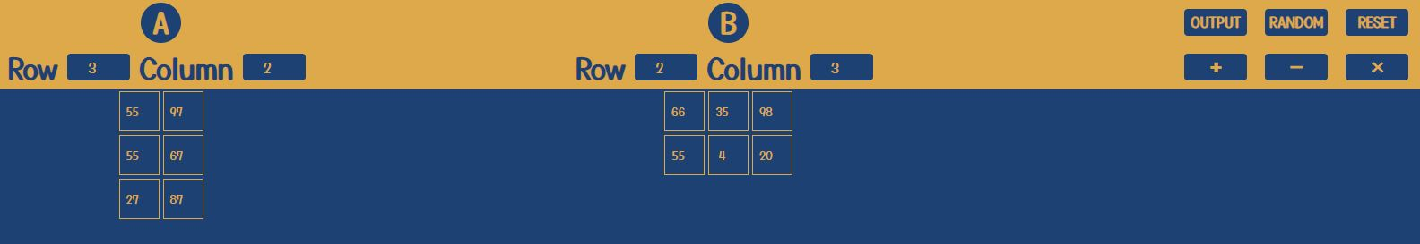
행렬 계산기 소개
이용방법
5
4
4
연산하려는 값을 기입 후 연산 버튼을 클릭한다.
5
RESET 버튼은 클릭 시 값을 모두 지울 수 있다.
주의!
덧셈과 뺄셈은 A와 B의 행과 열의 수가 동일해야 한다.
곱셈은 A의 열과 B의 행의 수가 동일해야 한다.
행렬 계산기 바로가기
7

Slide 12
03
Chapter 03
코딩
- HTML / JAVASCRIPT / SASS

Slide 13
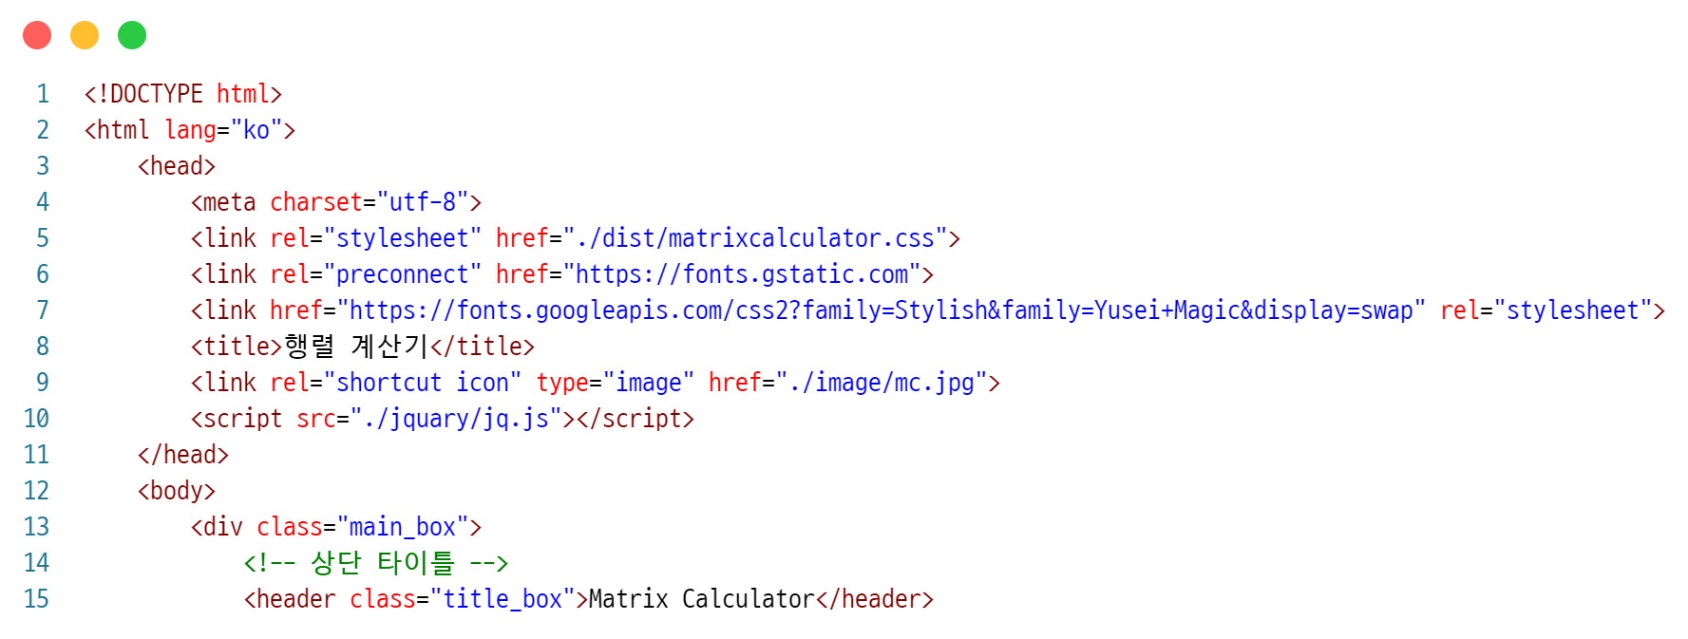
코딩
HTML
외부 CSS 링크 및 글꼴 링크
문서의 타이틀 설정
파비콘 설정
제이쿼리 로드
상단 대표 제목 작성
행렬 계산기 바로가기
8

Slide 14
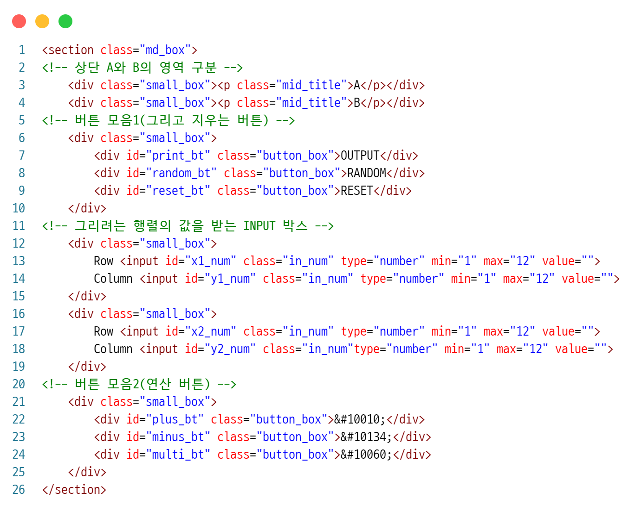
코딩
HTML
section 영역의 시작 및 A/B 영역 구분을 위한 중간 제목
행렬을 그릴 수 있는 버튼과 지울 수 있는 RESET 버튼
그리려는 행렬의 개수를 입력받는 INPUT 영역
A/B 행렬의 연산 버튼(더하기, 빼기, 곱하기)
행렬 계산기 바로가기
9

Slide 15
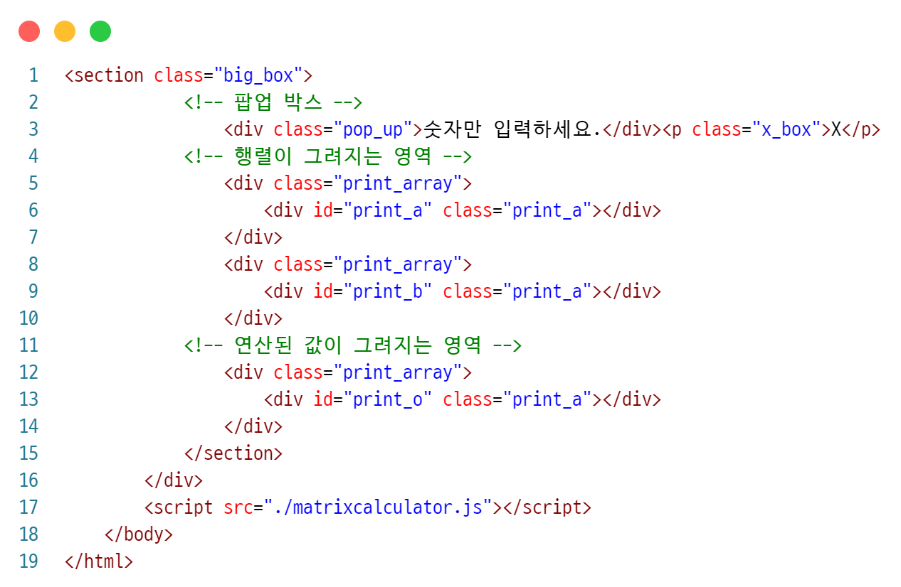
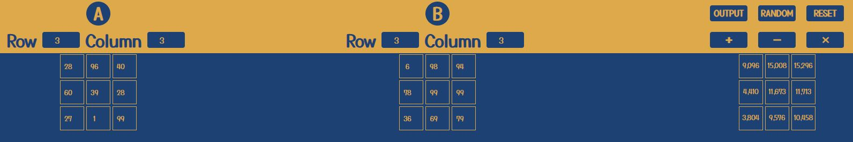
코딩
HTML
입력 오류 시 알려주는 대표 팝업
행렬이 그려지는 영역
메인 자바스크립트 로드
행렬 계산기 바로가기
10

Slide 16
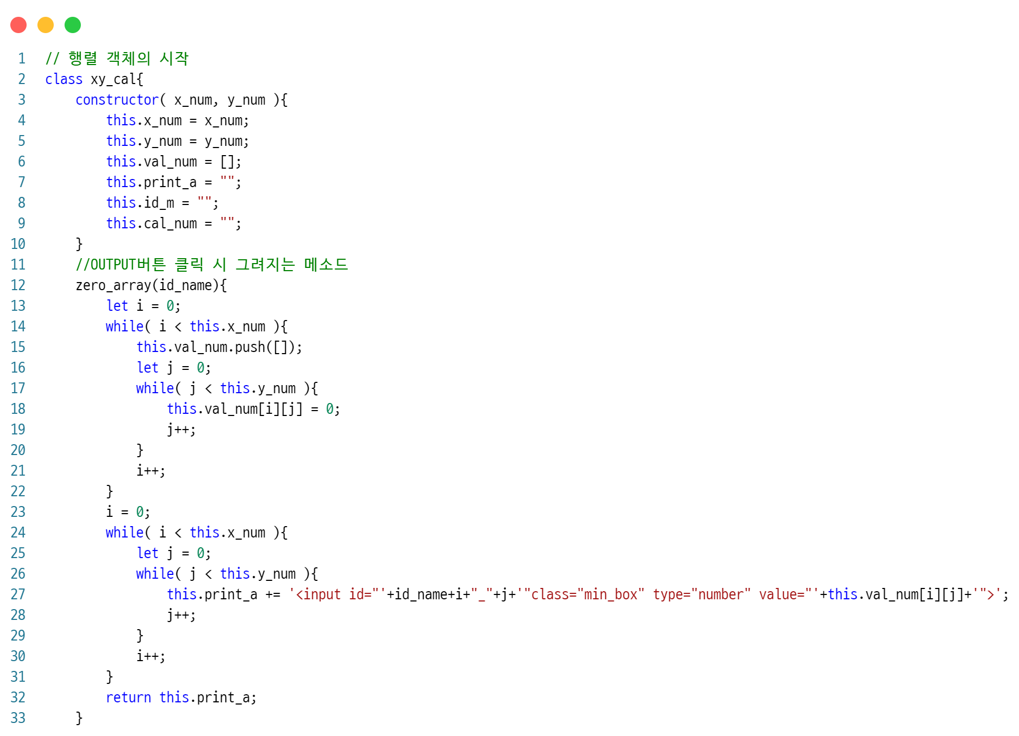
코딩
JAVASCRIPT
class 객체의 constructor 선언
OUTPUT 버튼 클릭 시 그려지는 행렬의 메소드 (값은 0으로 표시됨)
행렬 계산기 바로가기
11

Slide 17
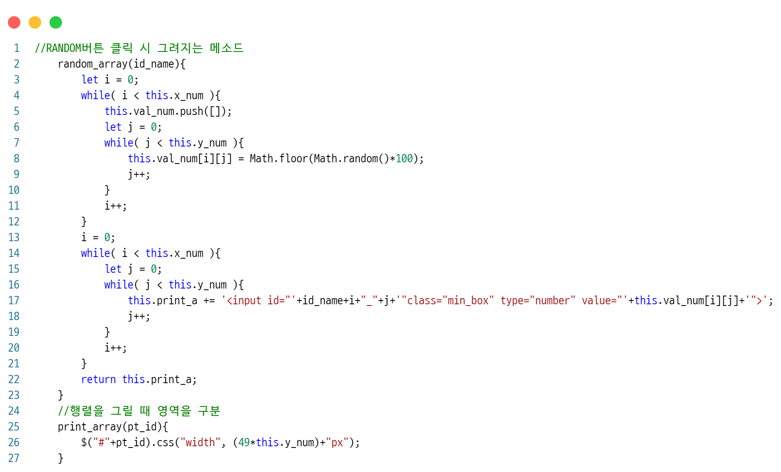
코딩
JAVASCRIPT
RANDOM 버튼 클릭 시 그려지는 행렬의 메소드 (값은 0~99까지 랜덤으로 표시됨)
열의 구분을 하기 위해 width를 열의 개수만큼 제한
행렬 계산기 바로가기
12

Slide 18
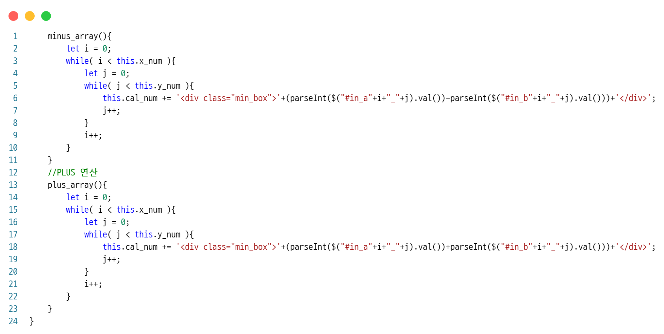
코딩
JAVASCRIPT
그려진 행렬의 ID의 값을 가져와서 MINUS 연산
그려진 행렬의 ID의 값을 가져와서 PLUS 연산
행렬 계산기 바로가기
13

Slide 19
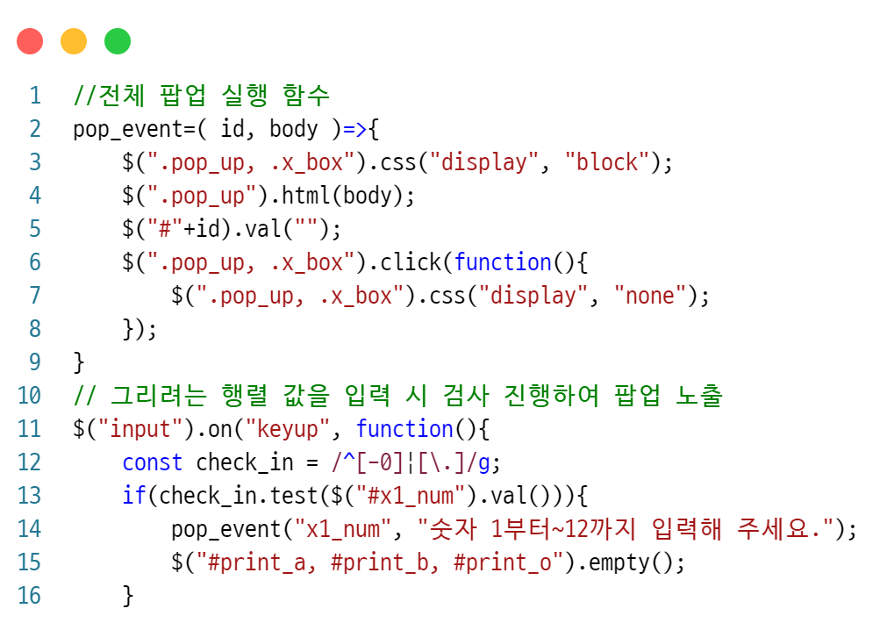
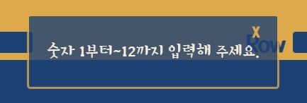
코딩
JAVASCRIPT
팝업이 필요한 곳에 ID와 오류 문구를 넣어 필요할 때 사용 가능
그리려는 행렬의 값 입력 시 keyup 이벤트를 사용하여 팝업 노출
중간생략
행렬 계산기 바로가기
14

Slide 20
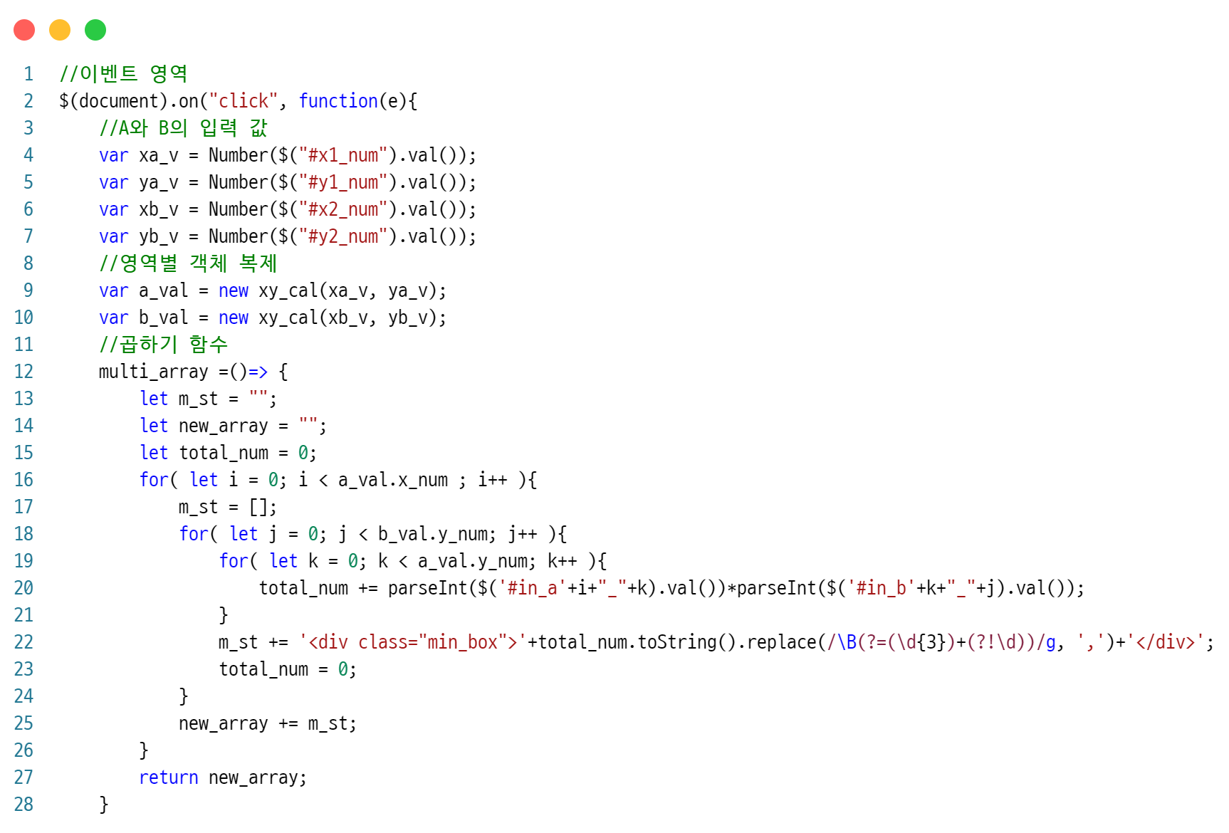
코딩
JAVASCRIPT
행렬의 개수 입력 값을 변수에 담고, A/B 영역별 객체 복제
곱하기 연산은 함수로 만들어 이벤트 영역 내 배치
곱한 수가 3자리가 넘을 경우 정규식을 사용하여 ,로 구분
행렬 계산기 바로가기
15

Slide 21
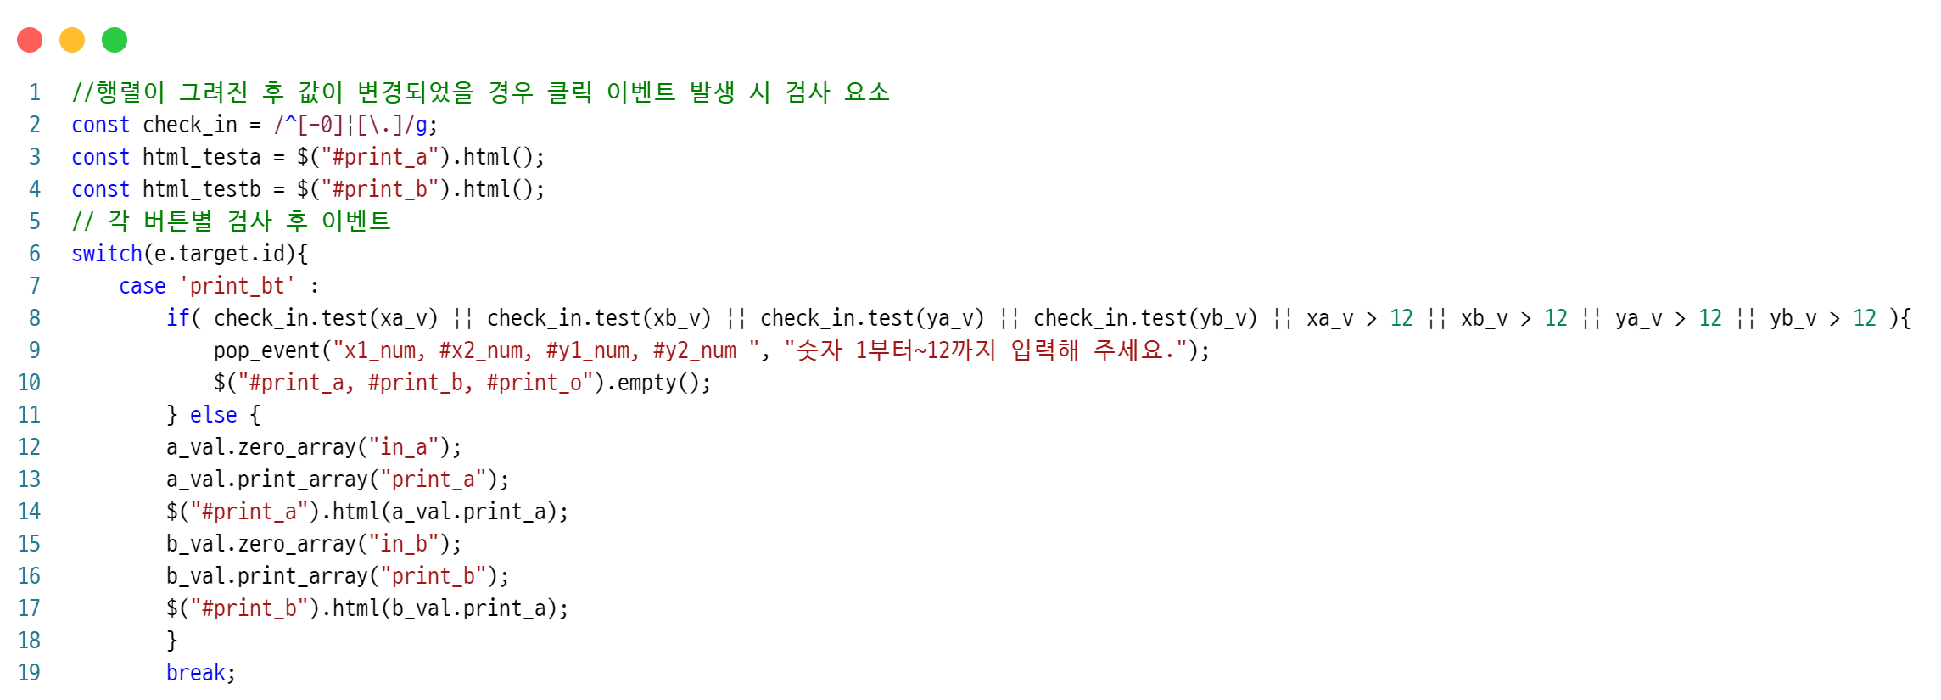
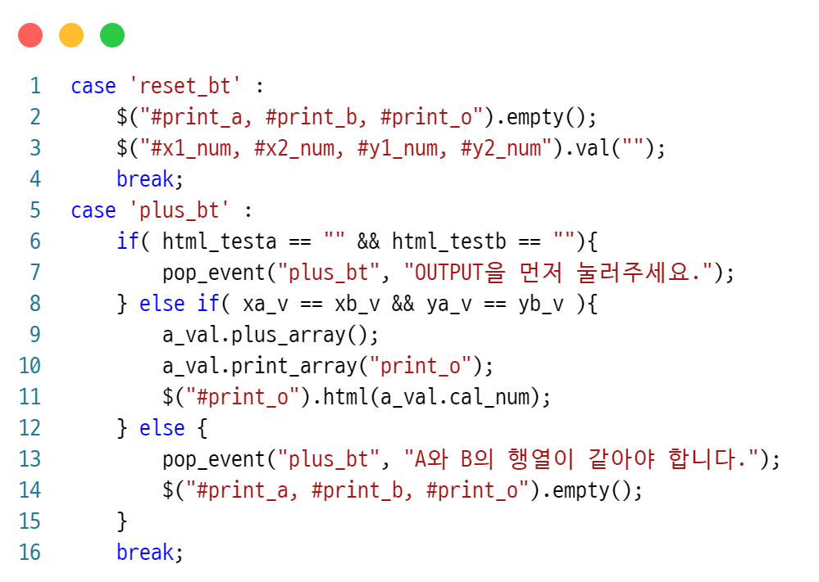
코딩
JAVASCRIPT
행렬의 개수 제한 및 복제한 객체의 메소드 사용
중간생략
RESET 버튼 클릭 시 모든 값에 대한 초기화
연산 버튼 클릭 시 A/B 영역이 그려져 있는지 확인 후 연산 진행 (그려져 있지 않을 경우 팝업 노출)
연산 불가할 경우 팝업 노출
중간생략
행렬 계산기 바로가기
16

Slide 22
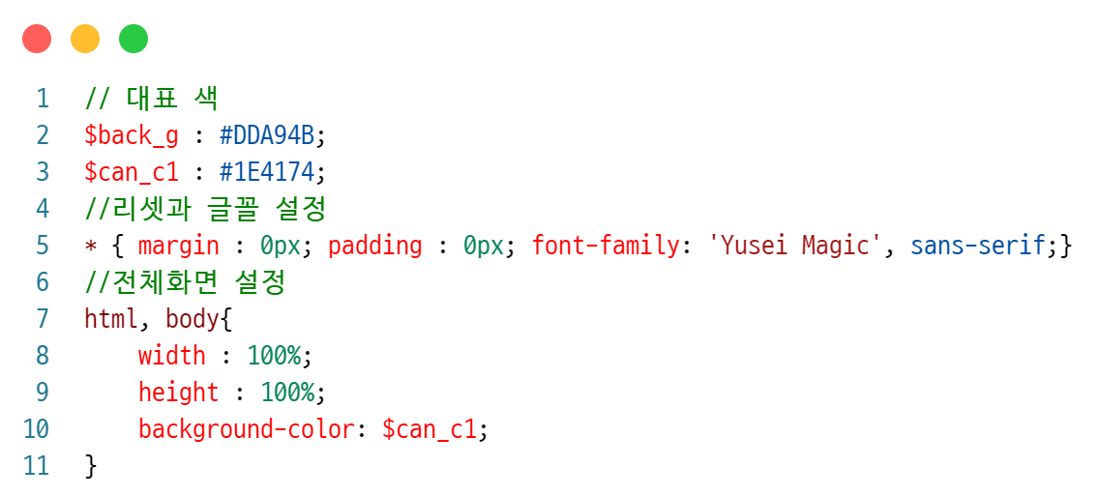
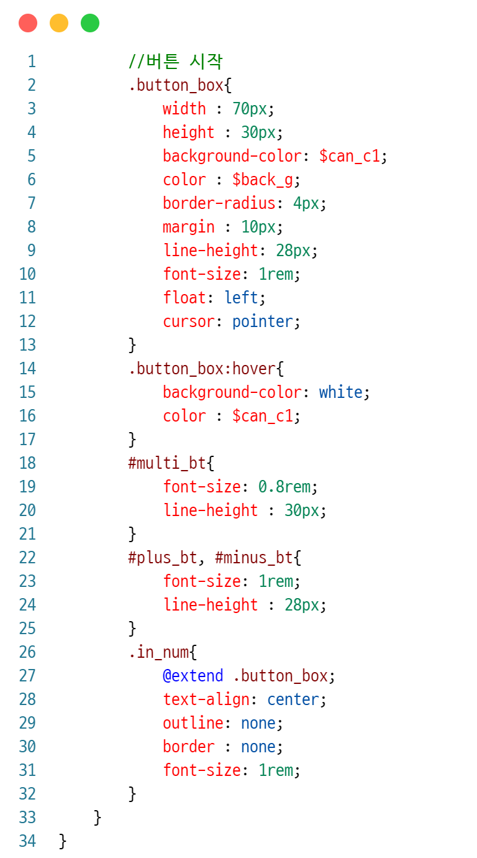
코딩
SASS
전체 버튼에 CSS 설정
연산 버튼은 글꼴에 따라 크기가 상이하여 ID를 사용하여 글꼴 크기 및 줄 간격 설정
행렬 개수를 받는 INPUT들에 대해서 @extend를 사용하여 동일하게 주고 추가 필요한 속성에 대해 작성
대표 색상 설정 및 리셋과 전체 글꼴 설정
전체 화면 사용으로 html, body를 100% 설정 후 background-color 지정
행렬 계산기 바로가기
17

Slide 23
04
Chapter 04
후기

Slide 24
후기
처음 과제가 주어졌을 때 어렵다고 느껴져 많이 더딘 프로젝트였다.
어떤 식으로 로직을 구성해야 하는지 처음에는 막막하기만 했었지만, 많은 고민과 수정을 거쳐 완성이 되었고, 로직을 구현하고 객체 사용에 대해 이해하고 경험한 프로젝트여서 나에게 뜻깊은 과제였다고 생각한다.
생각대로 되지 않을 때 많이 힘들었지만 어려웠던 것들이 순차적으로 해결이 되면서 그만큼 성장한 계기가 되었다.
어떤 프로젝트가 주어진다고 해도 겁먹지 말고 차근차근 해나갈 수 있다고 생각한다.
다음에는 좀 더 깔끔하고 순서 있는 로직을 구현해야겠다.
18

Slide 25

THANK
YOU!

